Slide 1

Инициативное бюджетирование, актуальность и подходы.
Докладчик: И.Ю. Ярцева
кандидат экономических наук,
начальник департамента финансов
администрации Города Томска

Slide 2
Исполнение бюджетов Томской области и Города Томска за 2011-2019 гг
т. р.
 | БЮДЖЕТ | 2011 год | 2012 год | 2013 год | 2014 год | 2015 год | 2016 год | Утвержденный план
 |  |  |  |  |  |  |  | 2017 год | 2018 год | 2019 год
Томская область
1 | Всего доходов, в т.ч. | 42 881 633,1 | 42 490 444,5 | 42 844 069,5 | 48 598 307,2 | 51 200 927,7 | 56 444 764,3 | 58 411 204,4 | 54 078 259,4 | 55 723 693,0
 | Налоговые и неналоговые доходы | 27 319 620,8 | 32 164 723,6 | 32 204 500,6 | 36 889 041,4 | 40 819 740,0 | 45 913 256,8 | 47 505 940,7 | 48 308 530,5 | 50 169 259,2
 | Безвозмездные поступления | 15 562 012,3 | 10 325 720,9 | 10 639 569,0 | 11 709 265,8 | 10 381 187,0 | 10 531 507,5 | 10 905 263,7 | 5 769 728,9 | 5 554 433,8
2 | Всего расходов | 41 885 967,6 | 45 550 886,5 | 48 873 477,2 | 53 963 897,6 | 53 663 633,4 | 56 538 920,2 | 61 917 647,4 | 52 145 829,1 | 56 183 244,5
3 | Сумма дефицита (-) / профицита (+) | 995 665,5 | -3 060 442,0 | -6 029 407,7 | -5 365 590,4 | -2 462 705,7 | -94 155,9 | -3 506 443,0 | 1 932 430,3 | -459 551,5
 | % дефицита | х | 9,5 | 18,7 | 14,5 | 6,0 | 0,2 | 7,4 | -4,0 | 0,9
4 | Сумма дефицита без учета изменения остатков | х | -2 662 295,1 | -4 814 698,9 | -5 316 282,8 | -1 548 145,0 | -2 461 541,0 | -3 506 443,0 | 1 932 430,3 | -459 551,5
 | % дефицита | х | 8,3 | 15,0 | 14,4 | 3,8 | 5,4 | 7,4 | -4,0 | 0,9
5 | ОБЪЕМ ГОСУДАРСТВЕННОГО ВНУТРЕННЕГО ДОЛГА | 6 942 705,0 | 10 349 359,0 | 14 637 550,0 | 19 853 691,0 | 23 215 173,0 | 25 658 309,4 | 26 400 879,6 | 24 434 903,3 | 24 882 182,7
 | % государственного долга | 25,4 | 32,2 | 45,5 | 53,8 | 56,9 | 55,9 | 55,6 | 50,6 | 49,6
 | БЮДЖЕТ | 2011 год | 2012 год | 2013 год | 2014 год | 2015 год | 2016 год | Утвержденный план (решение ДГТ от 03.10.2017 №615)
 |  |  |  |  |  |  |  | 2017 год | 2018 год | 2019 год
г.Томск
1 | Всего доходов, в т.ч. | 12 443 747,8 | 13 446 431,6 | 11 915 225,7 | 13 122 907,0 | 11 792 718,7 | 13 872 790,2 | 14 664 050,2 | 11 413 396,4 | 11 616 107,8
 | Налоговые и неналоговые доходы | 5 006 473,3 | 5 723 259,6 | 5 880 987,7 | 5 764 750,2 | 5 858 135,9 | 6 189 238,2 | 6 539 570,0 | 6 445 770,6 | 6 698 464,8
 | налоговые | 4 015 609,3 | 4 566 684,3 | 4 960 524,1 | 4 455 048,0 | 4 834 841,5 | 5 269 798,8 | 5 719 587,0 | 5 680 340,6 | 5 961 630,8
 | неналоговые | 990 864,0 | 1 156 575,3 | 920 463,6 | 1 309 702,2 | 1 023 294,4 | 919 439,4 | 819 983,0 | 765 430,0 | 736 834,0
 | Безвозмездные поступления | 7 437 274,5 | 7 723 172,0 | 6 034 238,0 | 7 358 156,8 | 5 934 582,8 | 7 683 552,0 | 8 124 480,2 | 4 967 625,8 | 4 917 643,0
2 | Всего расходов | 12 985 913,5 | 13 071 623,8 | 12 806 275,4 | 13 095 160,4 | 12 421 711,8 | 14 088 088,3 | 15 454 249,3 | 11 413 396,4 | 11 616 107,8
3 | Сумма дефицита (-) / профицита (+) | -542 165,7 | 374 807,8 | -891 049,7 | 27 746,6 | -628 993,1 | -215 298,1 | -790 199,1 | 0,0 | 0,0
 | % дефицита | 12,0 | x | 16,2 | x | 10,7 | 3,5 | 12,1 | 0,0 | 0,0
4 | Сумма дефицита без учета изменения остатков | -266 833,0 | -311 000,0 | -530 837,0 | -74 968,0 | -323 150,0 | -131 222,0 | -640 238,4 | 0,0 | 0,0
 | % дефицита | 5,9 | 6,0 | 9,7 | 1,3 | 5,5 | 2,1 | 9,8 | 0,0 | 0,0
5 | ОБЪЕМ МУНИЦИПАЛЬНОГО ДОЛГА | 2 179 000,0 | 2 490 000,0 | 3 020 837,0 | 3 095 805,0 | 3 418 955,0 | 3 550 177,0 | 4 190 415,4 | 4 190 415,4 | 4 190 415,4
 | % государственного долга | 48,0 | 47,7 | 55,1 | 53,7 | 58,4 | 57,4 | 64,1 | 65,0 | 62,6

Slide 3
Актуальность внедрения механизма инициативного бюджетирования (ИБ):
  Технология ИБ способствует развитию регионов, местного самоуправления.
  Эффективность бюджетных решений (на всех уровнях: план, исполнение, контроль).
  ИБ – это возможность использовать резервы.
Проблема муниципальных образований
Проблема в наращивании налогового потенциала и, соответственно, увеличения доходной части бюджета.
Увеличение доходной части бюджета с привлечением средств субъекта, бизнеса и граждан.
В большей части это касается возможностей бюджетов муниципальных образований.

Slide 4
Повышение прозрачности и доступности информации об управлении общественными финансами, вовлечение граждан в обсуждение и принятие решений по вопросам местного значения, развитие механизмов общественного контроля являются одной из приоритетных задач государства.
Действия органов государственной власти субъекта РФ
Действия органов местного самоуправления
Действия граждан
Решение вопросов местного значения при экономии бюджетных средств и высоком качестве реализуемых проектов
Повышение эффективности бюджетных средств

Slide 5
Инициативное бюджетирование – это совокупность разнообразных, основанных на гражданской инициативе практик по решению вопросов местного значения при непосредственном участии граждан в определении и выборе объектов расходования бюджетных средств, а также в последующем контроле за реализацией отобранных проектов.
Проекты ИБ должны быть:
  1. Выбраны населением на общем собрании.
  2. Подготовлены совместно инициативной группой населения и администрацией поселения.
  3. Обеспечены софинансированием со стороны населения и местного бизнеса, а также местными бюджетами.
  4. Отобраны на конкурсной основе региональной конкурсной комиссией на основе заранее утвержденных критериев.
  5. Завершены в течении одного календарного года.

Slide 6
Практики инициативного бюджетирования
Программа поддержки местных инициатив (ППМИ) Всемирного банка
Партисипаторное бюджетирование. Европейский Университет совместно с комитетом гражданских инициатив при поддержке Фонда Кудрина.
«Народная инициатива», «Народный бюджет» в регионах РФ.
Федеральный приоритетный проект «Формирование комфортной городской среды».
Отдельные показатели развития ИБ в России
№ | Показатель | 2015 год | 2016 год
1 | Количество субъектов РФ, вовлеченных в реализацию практик ИБ, единиц | 7 | 16
2 | Объем региональных субсидий на реализацию программ ИБ, млрд руб | 1,4 | 5,1
3 | Софинансирование со стороны населения и бизнеса, млрд руб | 0,4 | 0,7
4 | Общая стоимость проектов ИБ, млрд руб | 2,4 | 7,0
5 | Количество реализованных проектов, единиц | 2 657 | 8 732

Slide 7
Партисипаторное бюджетирование (ПБ)- это процесс разработки и утверждения и/или распределения части бюджетных средств муниципального образования в рамках проектного подхода с применением форм общественного участия в реализации местного самоуправления и/или при участии комиссии, состоящей из представителей администрации муниципального образования и его населения.
Условия ПБ:
1. Обсуждение специально выделенной части бюджета или внешних привлеченных средств (в большинстве случаев – до 5% от муниципального бюджета);
2. Необходимое участие в процессе администрации;
3. Повторяемость обсуждения (ПБ не может ограничиваться одним собранием, на котором не могут быть рассмотрены все мнения сторон);
4. В процесс ПБ должны быть включены процедуры в виде специальных
встреч, форумов или обучения (для предоставления гражданам информации о том, как и куда расходуются бюджетные средства, обучения общественности азам бюджетного процесса);
5. Необходимое последующее подведение отчетности о расходовании бюджета, выносимого на обсуждение по модели ПБ.

Slide 8


Отличия в понятиях партисипаторное и инициативное бюджетирование
Партисипаторное бюджетирование
Инициативное бюджетирование
Проекты, отобранные на конкурсной основе, представляют собой примеры получения субсидий из региональных бюджетов на решение проблем, выбранных местными сообществами в качестве приоритетных, при условии СОФИНАНСИРОВАНИЯ из местных бюджетов, граждан и юридических лиц.
Граждане НЕ СОФИНАНСИРУЮТ проект, но участвуют в распределении части местных бюджетов и тесно взаимодействуют с местными администрациями в течение бюджетного цикла

Slide 9
История возникновения партисипаторного
бюджетирования
Период, год | Страны
1989 | Город Порту-Алегри в Бразилии. ПБ стало одним из механизмов реализации реформ, решающих проблемы населения (ограниченный доступ к чистой воде, канализации, больницам и школам).
1989 - 2007 | Последующее внедрение методик ПБ в Турции, Уругвай, Бразилии (более 140 муниципалитетов).
2007 - н.в. | Практики ПБ получили активное распространение во многих странах, таких как Бразилия, Колумбия, Аргентина, Испания, Германия, Индия, Китай, ЮАР, Португалия, Россия, Великобритания, США.

Slide 10
Развитие инициативного бюджетирования в РФ
Год | Территории РФ
2007 | Ставропольский край (2017 год объявлен Годом местных инициатив, 200 млн руб).
2010 | Кировская область.
2011 | Иркутская область.
2012 | Тульская ,Тамбовская области.
2013 | Тверская, Нижегородская, Ленинградская области, Хабаровский край, г. Череповец (Вологодская область), Республика Башкортостан.
2014 | - Республика Карелия, Республика Марий Эл, Московская область. - Алтайский край (запущена ФЦП «Устойчивое развитие сельских территорий на 2014-2017 годы и на период до 2020 года», в ходе которой предоставляются гранты на поддержку местных инициатив граждан, проживающих в сельской местности).
2015 | - Республика Северная Осетия – Алания, Ульяновская, Вологодская, Костромская, Ярославская области, г. Железногорск (Красноярский край). - Создан Центр ИБ в Научно-исследовательском финансовом институте Министерства финансов РФ.

Slide 11
Развитие инициативного бюджетирования в РФ
Год | ТерриторииРФ
2016 | - Еврейская автономная область, Пермский край. - 7 апреля – подписано Соглашение между Министерством финансов РФ и Всемирным банком о развитии ИБ в Российской Федерации в 2016-2018 годы. 26 субъектов РФ выразили желание войти в это соглашение и взяли на себя обязательства по реализации программ ИБ. - 27 апреля – Министерством финансов РФ одобрена концепция развития и регулирования ИБ в РФ.
2017 | 47 из 85 субъектов РФ вовлечены в развитие ИБ. Республика Башкортостан (разработана Стратегия социально-экономического развития Республики Башкортостан на период до 2030 года, в которой указаны два целевых индикатора: доля расходов консолидированного бюджета через механизмы ИБ (10% к 2030 году), доля населения, вовлеченного в реализацию проектов ИБ (10% к 2030 году). - 17 июля Комитетом по бюджету и финансовым рынкам Совета Федерации принято решение включить в проект новой редакции Бюджетного кодекса РФ понятие инициативного бюджетирования, принцип гражданского участия как один из принципов бюджетной системы РФ. - В Уфе 21-22 сентября впервые прошел Международный форум стран БРИКС на тему «Вовлечение граждан в развитие общественной инфраструктуры». В Минфине России начата разработка подпрограммы развития инициативного бюджетирования в Российской Федерации на среднесрочный период.

Slide 12
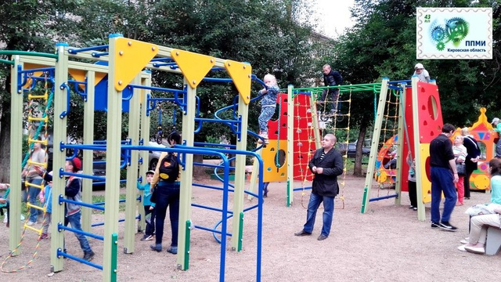
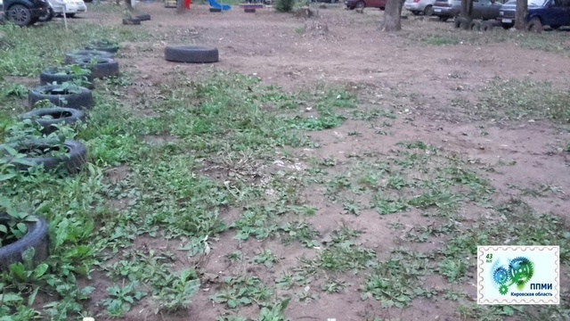
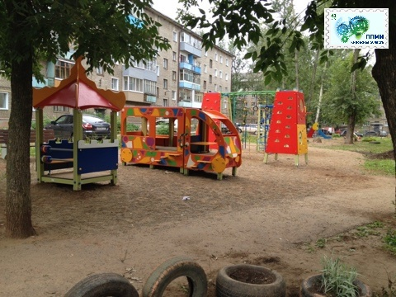
Устройство игровой площадки, г.Киров, 2017 год
Результат проекта – детская площадка для детей, которая включает в себя такие элементы, как качели, песочница, карусель и другие игровые постройки. Предполагается озеленение близ площадки (высадка кустарников, деревьев, многолетних цветов, клумбы).
ФОТО ПОСЛЕ ПРОЕКТА
ФОТО ДО ПРОЕКТА
Стоимость проекта «Скалолаз» 444 949,0 р.
Объем субсидий из бюджета субъекта РФ 262 275,0 р. 58,94%
Объем средств муниципального бюджета 117 576,0 р. 26,42%
Объем софинансирования гражданами 49 098,0 р. 11,03%
Объем софинансирования бизнесом 16 000,0 р. 3,60%

Slide 13
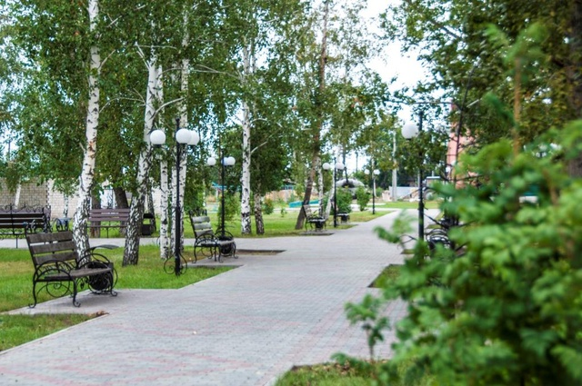
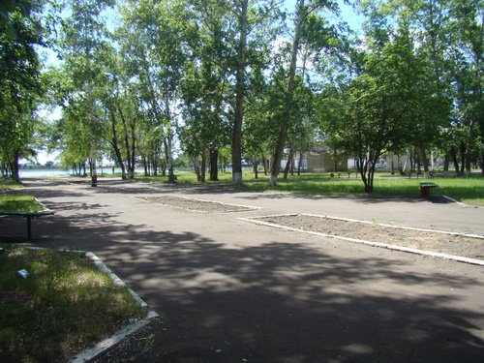
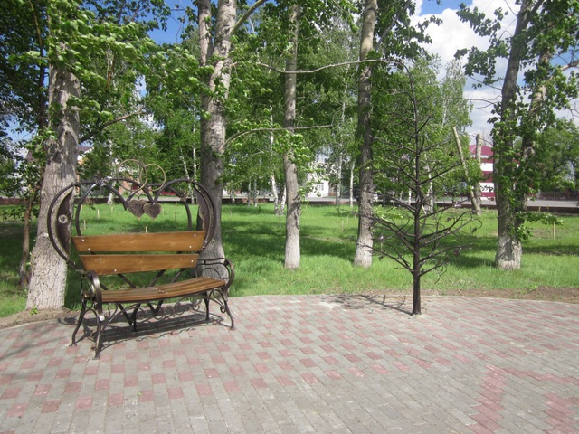
Благоустройство сквера в п. Благовещенка Благовещенского района Алтайского края
Результат проекта - благоустройство сквера с организацией пешеходных зон из брусчатки, установлены 24 кованные декоративные скамьи и урны, размещены малые архитектурные формы (скамья для влюбленных, дерево желаний, входная арка), организовано освещение из светильников на кованных стойках. Высажены более 100 деревьев разных пород.
ФОТО ПОСЛЕ ПРОЕКТА
ФОТО ДО ПРОЕКТА
Стоимость проекта 4 004 880,0 р.
Объем субсидий из бюджета субъекта РФ 2 000 000,0 р. 49,94%
Объем средств муниципального бюджета 120 000,0 р. 3,00%
Объем софинансирования гражданами 239 980,0 р. 5,99%
Объем софинансирования бизнесом 1 644 900,0 р. 41,07%

Slide 14
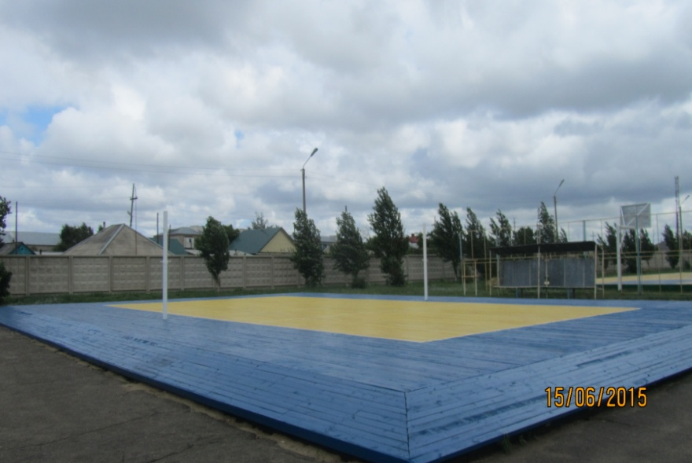
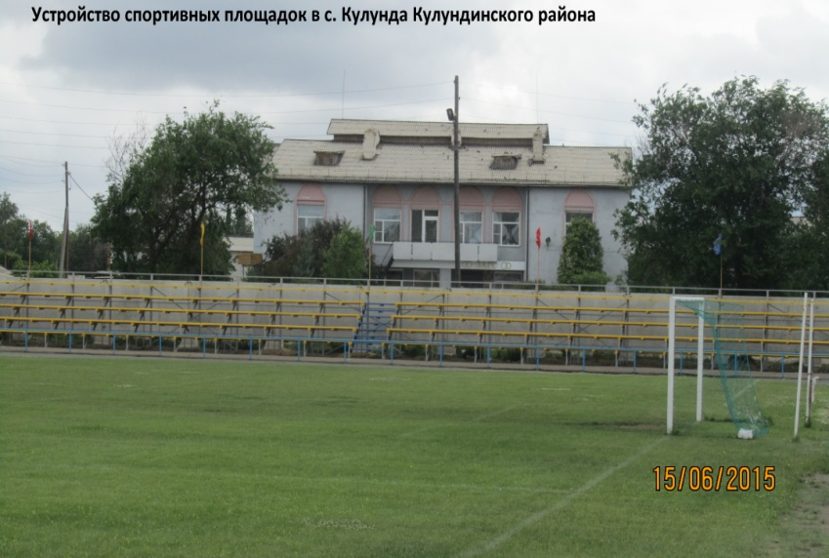
Обустройство спортивных площадок
в с.Кулунда Кулундинского района Алтайского края, 2014 год
ФОТО ПОСЛЕ ПРОЕКТА
Результат проекта - планировка волейбольной, баскетбольной площадок, изготовление и установка конструкций, оборудования, устройство ограждения, покраска строительных конструкций и скамеек, установка скамеек, обустройство площадки
ФОТО ПОСЛЕ ПРОЕКТА
Стоимость проекта 3 154 000,0 р.
Объем средств федерального бюджета 1 003 000,0 р. 31,9%
Объем субсидий из бюджета субъекта 890 000,0 р. 28,2%
Объем средств муниципального бюджета 800 000,0 р. 25,3%
Объем софинансирования гражданами и бизнесом
461 000,0 р. 14,6%

Slide 15

Эффекты инициативного бюджетирования
1. Экономические эффекты
Экономия в виде снижения стоимости проектов и повышение эффективного расходования бюджетных средств
Привлечение дополнительных средств в бюджет на решение местных проблем
Повышение срока эксплуатации объектов
Повышение качества реализуемых проектов за счет вовлеченности граждан в контроль за работой подрядчиков
Изменение поведения налогоплательщиков, включая повышение налоговой дисциплины

Slide 16

Эффекты инициативного бюджетирования
2. Социальные эффекты
Определение и решение наиболее острых социальных проблем поселений, территорий
Рост доверия населения и бизнеса к власти и ее деятельности
Рост удовлетворенности качеством жизни, стимулирование самоорганизации граждан и минимизация иждивенческих настроений
Повышение степени влияния граждан на окружающую среду, самоконтроль и ответственность граждан за объекты инфраструктуры, воспитание «ответственного гражданина».
Возникновение социальной среды, в которой генерируются новые проекты на местном уровне

Slide 17
Эффекты инициативного бюджетирования
3. Институциональные и управленческие эффекты
Увеличение результативности управленческих решений
Формирование навыка проектной организации труда у руководителей и сотрудников органов местного самоуправления
Повышение социальной активности населения
Повышение бюджетной грамотности вовлеченного населения

Slide 18
Внедрение ИБ в виде Программы поддержки местных инициатив в Томской области.
г.Томск, 18 апреля 2017 года - семинар-совещание «Участие Томской области в проекте «Развитие инициативного бюджетирования в субъектах РФ».
Решение - одобрить внедрение проекта на территории Томской области.
Департаменту финансов Томской области разработать и обеспечить принятие необходимой правовой базы для старта Проекта и предусмотреть в проекте областного бюджета на 2018 год и плановый период 2019-2020гг.

Slide 19
Финансовая основа для внедрения ИБ в Томской области
Государственная программа "Эффективное управление региональными финансами, государственными закупками и совершенствование межбюджетных отношений в Томской области"
Подпрограмма «Повышение финансовой грамотности и развитие инициативного бюджетирования в Томской области»
25 МЛН. РУБ.
Постановление администрации Томской области от 11.10.2017 № 363а «О предоставлении и расходовании субсидий бюджетам муниципальных образований Томской области для софинансирования расходных обязательств по решению вопросов местного значения, возникающих в связи с реализацией проектов, предложенных непосредственно населением муниципальных образований Томской области, отобранных на конкурсной основе ».
МАКСИМАЛЬНЫЙ РАЗМЕР СУБСИДИИ
1 МЛН. РУБЛЕЙ,
но не более 85 % от стоимости проекта
СРЕДСТВА МЕСТНЫХ БЮДЖЕТОВ
НЕ МЕНЕЕ 10 % ОТ СТОИМОСТИ ПРОЕКТА
СРЕДСТВА НАСЕЛЕНИЯ
НЕ МЕНЕЕ 5 % ОТ СТОИМОСТИ ПРОЕКТА

Slide 20
ТРЕБОВАНИЯ К ПРОЕКТАМ
1
Проект предложен физическими лицами, проживающими в одном населенном пункте с численностью не более 35 тысяч человек
2
Проект направлен на решение одного из вопросов местного значения
3
Проектом предусмотрено создание, обустройство либо ремонт объекта инфраструктуры
4
Объект инфраструктуры должен находиться в муниципальной собственности
5
Срок реализации проекта ограничивается годом, в котором предоставляются субсидии
6
Соблюдение установленного уровня софинансирования за счет средств местного бюджета и населения

Slide 21
ВОПРОСЫ МЕСТНОГО ЗНАЧЕНИЯ, В РАМКАХ РЕШЕНИЯ КОТОРЫХ МОЖЕТ РЕАЛИЗОВЫВАТЬСЯ ПРОЕКТ
Дорожная деятельность (ремонт дорог, тротуаров)
Благоустройство территории (освещение улиц, озеленение и т.п.)
Обеспечение жителей услугами культуры (например, ремонт ДК)
Водоснабжение населения (строительство колодцев, ремонт сетей)
Обустройство мест массового отдыха
Создание условий для занятий спортом (спорт. площадки и т.п. )
Содержание мест захоронения
Развитие народных промыслов
Обеспечение жителей услугами связи
Обеспечение первичных мер пожарной безопасности

Slide 22
Идеальный цикл проекта
октябрь-ноябрь
проведение собраний
январь - февраль
март - апрель
отбор подрядчиков для выполнения работ и заключение муниципальных контрактов
май - октябрь
реализация проектов
июль - ноябрь
приемка работ администрацией поселения и инициативной группой
август-сентябрь
тренинги для районов и поселений
декабрь - январь
подготовка и подача конкурсных заявок (до 10.02.2018г. в Томской области)
разработка дизайна ППМИ
июль
контроль за реализацией (ОМСУ и население)
конкурсный отбор проектов (не позднее 01.05.2018г.)
заключение соглашений о предоставлении субсидий

Slide 23
КРИТЕРИИ ОЦЕНКИ ПРОЕКТОВ
1
финансовый вклад участников реализации проекта (доля софинансирования из местных бюджетов, средства населения, участие бизнеса)
2
социальная значимость реализации проекта, в т.ч. доля благополучателей проекта, количество созданных или сохраненных рабочих мест
3
степень участия населения в определении и решении проблемы, на которую направлен проект, включая нефинансовые формы участия населения, бизнеса
4
проведение мероприятий по информированию населения по вопросам, связанным с обсуждением и формированием проекта

Slide 24
Реализация ИБ в Городе Томске
Информация о распределении объема средств субсидии на реализацию мероприятий по формированию современной городской среды в 2017 году на территории муниципального образования «Город Томск»
денежные средства | сумма, тыс.р. | %
Итого, в т.ч. | 169 763,6 | 100 %
федеральный бюджет | 124 988,5 | 73,62 %
областной бюджет | 43 914,9 | 25,87 %
местный бюджет | 844,5 | 0,5 %
средства населения | 15,7 | 0,01%
Количество запланированных проектов в рамках реализации программы
количество проектов, в т.ч. | 67
дворовые территории | 63
общественные территории | 4
В соответствии с поручением Мэра Города Томска в 2018 году софинансирование населением по дополнительному перечню работ благоустройства дворовых территорий будет изменено с 1% до 20%.

Slide 25
СПАСИБО
ЗА ВНИМАНИЕ!

